Slide 1


第四章 函数基础
商丘师范 韩杰

Slide 2
函数基础
目标
01 函数的快速体验
1.1 函数的概念
1.2 快速体验
02 函数的基本使用
2.1 函数的定义
2.2 函数调用
2.3 第一个函数演练
2.4 PyCharm 的调试工具
2.5 函数的文档注释

Slide 3
03 函数的参数
3.1 函数参数的使用
3.2 参数的作用
3.3 形参和实参
04 函数的返回值
05 函数的嵌套调用
5.1 嵌套函数概念
5.2 案例
5.3 函数嵌套的演练 —— 打印分隔线

Slide 4
06 在模块中定义函数
6.1 模块初识
6.2 第一个模块体验
6.3 模块名也是一个标识符
6.4 Pyc 文件（了解）

Slide 5
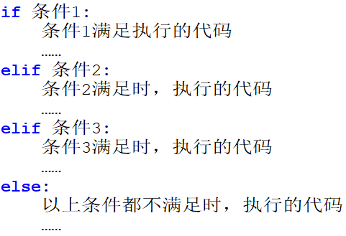
课前回顾
分支

Slide 6
循环
while 条件(判断 计数器 是否达到 目标次数):
条件满足时，做的事情1
条件满足时，做的事情2
条件满足时，做的事情3
...(省略)...
处理条件(计数器 + 1)

Slide 7
01. 函数的快速体验

Slide 8
1.1 函数的概念
所谓函数，就是把 具有独立功能的代码块 组织为一个小模块，在需要的时候 调用
函数的使用包含两个步骤：
1. 定义函数 —— 封装 独立的功能
2. 调用函数 —— 享受 封装 的成果
函数的作用，在开发程序时，使用函数可以提高编写的效率以及代码的 重用

Slide 9
1.2 快速体验示例步骤
1. 新建 ss_01_九九乘法表.py 文件
2. 复制之前完成的 乘法表代码到 ss_01_九九乘法表.py文件中
3. 修改文件，增加函数定义 multiple_table():
4. 新建另外一个文件，使用from... import 导入并且调用函数

Slide 10
02. 函数基本使用

Slide 11
2.1 函数的定义
定义函数的格式如下：
def 函数名():
函数封装的代码
……

Slide 12
1. def 是英文 define 的缩写
2. 函数名称 应该能够表达 函数封装代码 的功能，方便后续的调 用
3. 函数名称 的命名应该 符合 标识符的命名规则
- 可以由 字母、下划线 和 数字 组成
- 不能以数字开头
- 不能与关键字重名
Notes:
import keyword
print(keyword.kwlist)

Slide 13
2.2 函数调用
调用函数很简单的，通过 函数名() 即可完成对函数的调用

Slide 14
2.3 第一个函数练习
需求
1. 编写一个打招呼 say_hello 的函数，封装三行打招呼的代码
2. 在函数下方调用打招呼的代码

Slide 15
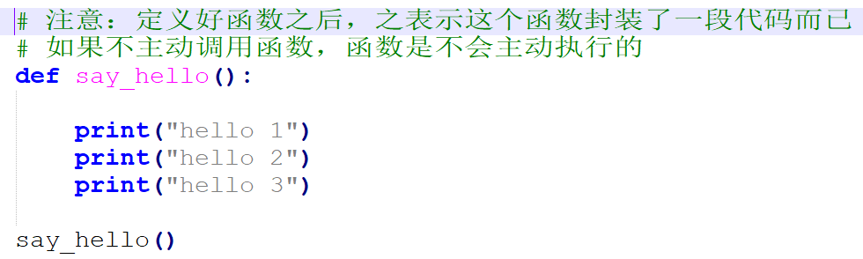

Slide 16
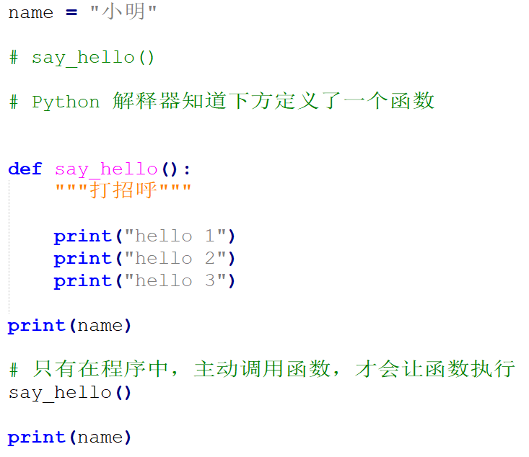
改造代码

Slide 17
思考
能否将 函数调用 放在 函数定义 的上方？
不能！
因为在 使用函数名 调用函数之前，必须要保证 Python 已经知道函数的存在
否则控制台会提示 NameError: name 'say_hello' is not defined (名称错误：say_hello 这个名字没有被定义)

Slide 18
用 单步执行 F8 和 F7 观察以下代码的执行过程
- 定义好函数之后，只表示这个函数封装了一段代码而已
- 如果不主动调用函数，函数是不会主动执行的

Slide 19
2.4 PyCharm 的调试工具
- F8 Step Over 可以单步执行代码，会把函数调用看作是一行代码直接执行
- F7 Step Into 可以单步执行代码，如果是函数，会进入函数内部

Slide 20
2.5 函数的文档注释
在开发中，如果希望给函数添加注释，应该在 定义函数 的下方，使用 连续的三对引号
在 连续的三对引号 之间编写对函数的说明文字
在 函数调用 位置，使用快捷键 CTRL + Q 可以查看函数的说明信息
注意：因为 函数体相对比较独立，函数定义的上方，应该和其他代码（包括注释）保留 两个空行

Slide 21
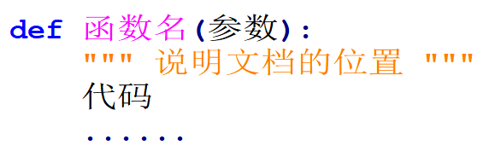
定义函数的说明文档
查看函数的说明文档
help(函数名)

Slide 22
03. 函数的参数

Slide 23
需求
1. 开发一个 sum_2_num 的函数
2. 函数能够实现 两个数字的求和 功能

Slide 24
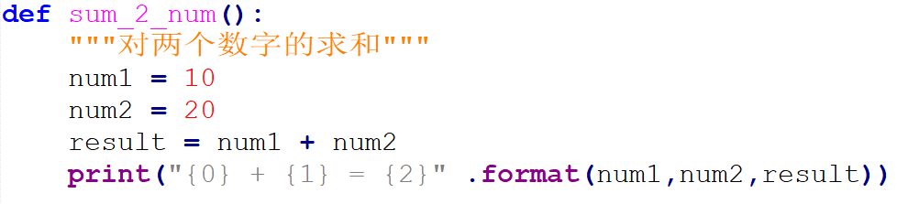
代码如下：

Slide 25
思考一下存在什么问题
函数只能处理 固定数值 的相加
如何解决？
如果能够把需要计算的数字，在调用函数时，传递到函数内部就好了！

Slide 26
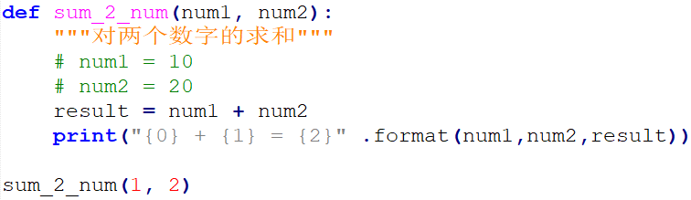
3.1 函数参数的使用
在函数名的后面的小括号内部填写 参数
多个参数之间使用 , 分隔

Slide 27
3.2 参数的作用
函数，把 具有独立功能的代码块 组织为一个小模块，在需要的时候 调用
函数的参数，增加函数的 通用性，针对 相同的数据处理逻辑，能够 适应更多的数据
1. 在函数 内部，把参数当做 变量 使用，进行需要的数据处理
2. 函数调用时，按照函数定义的参数顺序，把 希望在函数内部处理的数据，通过参数 传递

Slide 28
3.3 形参和实参
形参：定义 函数时，小括号中的参数，是用来接收参数用的，在函数内部 作为变量使用
实参：调用 函数时，小括号中的参数，是用来把数据传递到 函数内部 用的

Slide 29
04. 函数的返回值

Slide 30
在程序开发中，有时候，会希望 一个函数执行结束后，告诉调用者一个结果，以便调用者针对具体的结果做后续的处理
返回值 是函数 完成工作后，最后 给调用者的 一个结果
在函数中使用 return 关键字可以返回结果
调用函数一方，可以 使用变量 来 接收 函数的返回结果
注意：return 表示返回，后续的代码都不会被执行

Slide 31
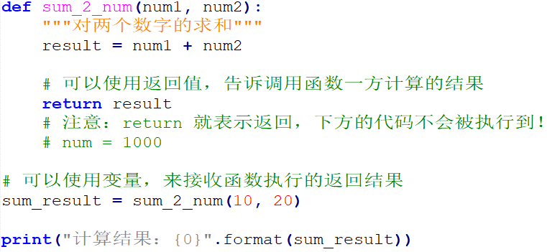

Slide 32
05. 函数的嵌套调用

Slide 33
5.1 嵌套函数概念
一个函数里面 又调用 了 另外一个函数，这就是 函数嵌套调用

Slide 34
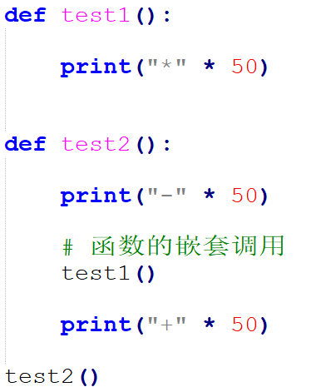
5.2 案例
如果函数 test2 中，调用了另外一个函数 test1
那么执行到调用 test1 函数时，会先把函数 test1 中的任务都执行完
才会回到 test2 中调用函数 test1 的位置，继续执行后续的代码

Slide 35
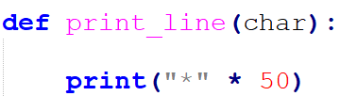
5.3 函数嵌套的演练 —— 打印分隔线
体会一下工作中 需求是多变 的
需求 1
定义一个 print_line 函数能够打印 * 组成的 一条分隔线

Slide 36
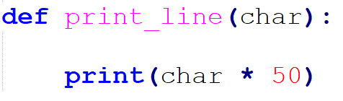
需求 2
定义一个函数能够打印 由任意字符组成 的分隔线

Slide 37
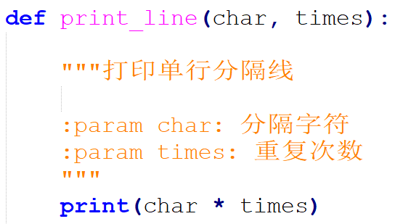
需求 3
定义一个函数能够打印 任意重复次数 的分隔线

Slide 38
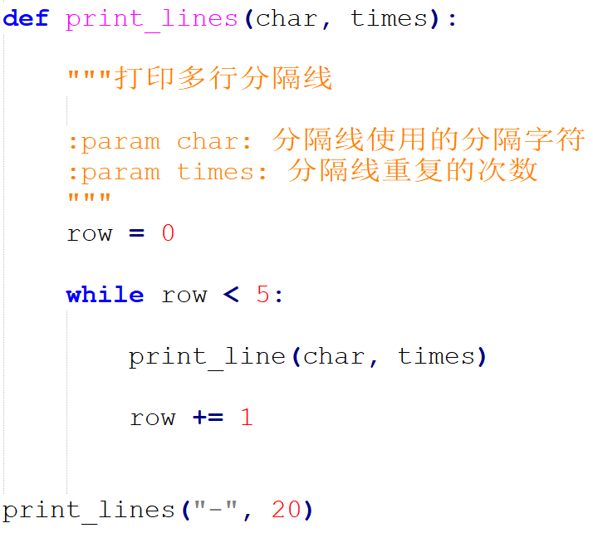
需求 4
定义一个函数能够打印
5 行 的分隔线，分隔线
要求符合需求 3

Slide 39
06. 使用模块中的函数

Slide 40
6.1 模块初识
模块是 Python 程序架构的一个核心概念
模块 就好比是 工具包，要想使用这个工具包中的工具，就需要 导入 import 这个模块
每一个以扩展名 py 结尾的 Python 源代码文件都是一个 模块
在模块中定义的 全局变量 、 函数 都是模块能够提供给外界直接使用的工具

Slide 41
6.2 第一个模块体验
步骤
新建 ss_10_分隔线模块.py
- 复制 ss_打印多条分隔线.py 中的内容，最后一行 print 代码除外
- 增加一个字符串变量
name = "我是程序员"

Slide 42
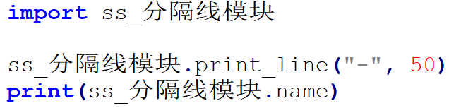
新建 ss_10_体验模块.py 文件，并且编写以下代码：

Slide 43
模块小结
可以 在一个 Python 文件 中 定义 变量 或者 函数
然后在 另外一个文件中 使用 import 导入这个模块
导入之后，就可以使用 模块名.变量 / 模块名.函数 的方式，使用这个模块中定义的变量或者函数
模块可以让 曾经编写过的代码 方便的被 复用！

Slide 44
6.2 模块名也是一个标识符
- 标示符可以由 字母、下划线 和 数字 组成
- 不能以数字开头
- 不能与关键字重名
注意：如果在给 Python 文件起名时，以数字开头 是无法在 PyCharm 中通过导入这个模块的

Slide 45
THANK YOU FOR WATCHING

Slide 46
6.3 Pyc 文件（了解）
C 是 compiled 编译过 的意思

Slide 47
操作步骤
1. 浏览程序目录会发现一个 __pycache__ 的目录
2. 目录下会有一个 ss_10_分隔线模块.cpython-35.pyc 文件，cpython-35 表示 Python 解释器的版本
3. 这个 pyc 文件是由 Python 解释器将 模块的源码 转换为 字节码
- Python 这样保存 字节码 是作为一种启动 速度的优化

Slide 48
字节码
- Python 在解释源程序时是分成两个步骤的
1. 首先处理源代码，编译 生成一个二进制 字节码
2. 再对 字节码 进行处理，才会生成 CPU 能够识别的 机器码
- 有了模块的字节码文件之后，下一次运行程序时，如果在 上次保存字节码之后 没有修改过源代码，Python 将会加载 .pyc 文件并跳过编译这个步骤
- 当 Python 重编译时，它会自动检查源文件和字节码文件的时间戳
- 如果你又修改了源代码，下次程序运行时，字节码将自动重新创建

